Slide 1

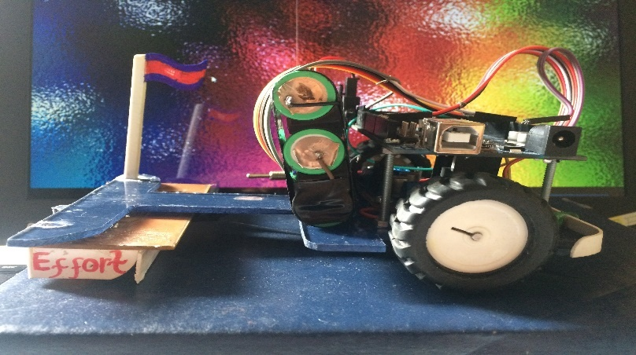
ព្រះរាជាណាចក្រកម្ពុជា ​​ ជាតិ សាសនា ព្រះមហាក្សត្រ
​​​​​​​ ​​ &;'
២០១៩ ‍- ២០២០
សាកលវិទ្យាល័យ ភូមិន្ទភ្នំពេញ
ROYAL UNIVERSITYOF PHNOM PENH
Phyton Programming
បង្រៀនដោយសាស្រ្តាចារ្យ
Ouk Polyvan

Slide 2
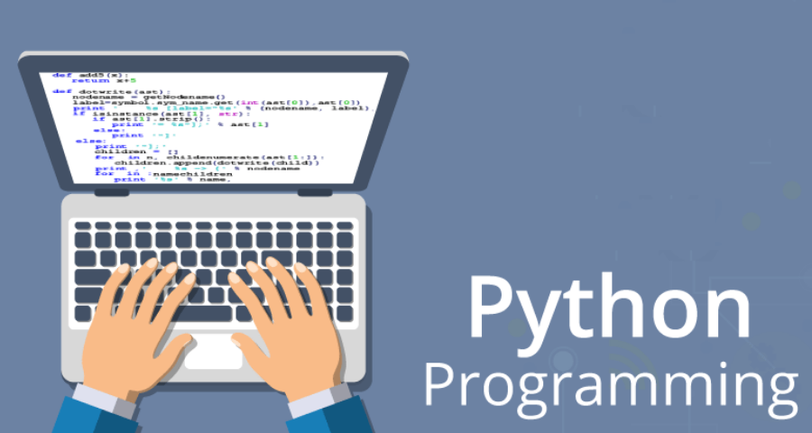



Slide 3
Contents
How To Install Python
What is python ?
Why to learn python
Structure Pyton Programming l

Slide 4

What is Python?
Python ជាភាសាកម្មវិធីកម្រិតខ្ពស់ (High-level) និងភាសាកម្មវិធីសម្រាប់គោលបំណងទូទៅ (General Purpose) ។
Python មានលក្ខណៈជា​ Dynamic System ហើយវាគ្រប់គ្រងលើ Memory ដោយស្វ័យប្រវត្តិ។ វា support ទម្រង់​ programming ជាច្រើនដូចជា OOP, multi_purse,cross-f… និងភា្ជប់មកជាមួយ standard library មួយចំនួនផងដែរ ។
Python អាចប្រើប្រាស់បានជាមួយប្រព័ន្ធប្រតិបត្តិការជាច្រើន
Windows, MacOS, Linux…។

Slide 5
OOP
OOP គីមកពាក្យ Object –Oriented Programming ។ វាជាគោលការណ៍មួយដែលអោយភាសាប្រក្រាមមិញជាច្រើនត្រូវយកគំរូតាម។ រាល់ភាសារប្រក្រាមមិញទាំអង់អស់ចាត់ចូល OPP គឺត្រូវប្រើ Object ជាចម្បង និងមានលទ្ធភាពប្រើប្រាស់នូវ Data Encapsulation, Inheritance និង Polymorphism ។
Data Encasulation:
Inheritance :
Polymorphism:

Slide 6
Why to Lean Python
បង្កើត​វិបសាយ
បង្កើត App ឬ Desktop App
ខាង​ផ្នែក​គណិតវិទ្យា
វិភាគទិន្នន័ុ
AI និ​ង Maching Learning
Automation
កូដទាក់ទងនឹង Digital Electronic ដូជ ESP32/ ESP8266

Slide 7

Editor

Slide 8
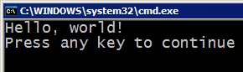
Basic Programming
Source Code គឺជាបណ្ដុំនៃពាក្យបញ្ជានៅក្នុងកម្មវិធីមួយ។
Syntax គឺជាសំណុំនៃ structure និងពាក្យបញ្ជាដែលបានប្រកាសទុករួចជាស្រេច សម្រាប់ប្រើក្នុងភាសា programming។
Output គឺជាសារ ឬ​ លទ្ធផល ដែលបង្ហាញទៅអោយអ្នកប្រើប្រាស់។
Console គឺជាប្រអប់សម្រាប់បង្ហាញសារ​ Output ។

Slide 9

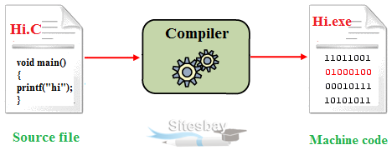


Compiling and Interpreting
ភាសាជាច្រើនទៀមទារអោយយើងបកប្រែកម្មវិធីឬកូដរបស់យើងទៅជាទម្រង់មួយដែលម៉ាស៊ីនអាចយល់បាន ។ Compiler ជាកម្មវិធីសម្រាប់បំលែង Source code ទាំងមូលទៅជា Machine Code .
Python ធ្វើការបកប្រែទៅជាពាក្យបញ្ជារបស់ម៉ាស៊ីនដោយផ្ទាល់តែម្ដងដំណើរការតាមជំហ៊ាននិមួយៗ។
interpret
source code
Hello.py
output

Slide 10
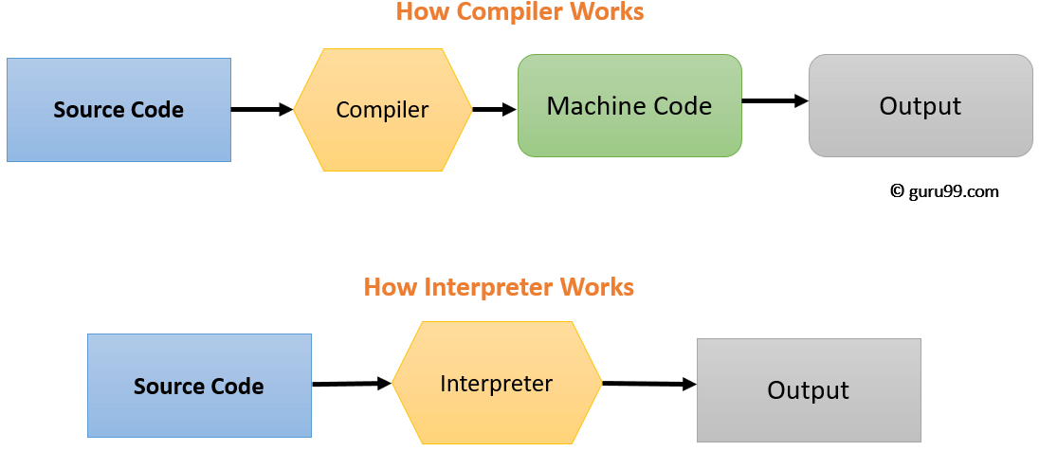
Compiling and Interpreting

Slide 11
Variable
Variable គឺជាការប្រើអញ្ញត្តិតាងអោយលេខ Address របស់ Memory ដើម្បីផ្ទុកនូវតម្លៃជាចំនួនគត់​ ,ទសភាគ ឬ String ។ នៅលើភាសារ python​ យើងពុំចាំបាច់កំណត់ datatype ទៅអោយ variable ឡើយ​ ព្រោះវាជាតួនាទីរបស់ Compiler ។
Assignment Statement ជាការផ្តល់តម្លៃទៅអោយ Variable ដើម្បីរក្សាទុក ។
Syntax:
varName = value
Example:
x = 5​ ;អថេរ x ពេលចុច Enter ទៅ 1200H(address) = 5
PI = 3.14
name = "RUPP"

Slide 12
String
String ត្រូវបានសរសេរនៅចន្លោះ single (‘) ឬ double quotation mark (“)
នៅក្នុង​ string យើងអាចប្រើ escape sequences មួយចំនួនដូចជា៖
\t សំរាប់ដកឃ្លា
\n សំរាប់ចុះបន្ទាត់
\" សញ្ញា double quote
\\ សញ្ញា backslash
Example:
'Hello'
"This is a string"
"Hello\tRUPP\nHow are you?"

Slide 13
Print Function
print ជា function សម្រាប់បង្ហាញព័ត៌មានជា អក្សរ ឬ លេខ នៅលើ Output screen
Syntax:
print(Expression)
Example:
print("Hello RUPP")
text = "IT SLS 21st Generation"
print(text)
Output :
Hello RUPP
IT SLS 21st Generation

Slide 14
ដើម្បីបង្ហាញ message ឬ​ expression ច្រើននៅលើបន្ទាត់តែមួយនៅត្រូវអនុត Print តាម Syntax ដូចខាងក្រោម​ :
Syntax:
print(item1,item2,...,itemN)
Example:
print("Hello!")
money = 15000
print("Your balance is", money, "Riel")
Output :
Hello!
Your balance is 15000 Riel

Slide 15
Input Function
input ជា function សម្រាប់បញ្ចូលទិន្នន័យជាអក្សរពី Keyboard តែប៉ុណ្ណោះ។
Syntax:
Variable = input(prompt)
prompt ជាអក្សរត្រូវបង្ហាញមុនពេល input
Example:
name = input("Enter your name: ")
print("Hello", name)
Output :
Enter your name: Bora
Hello Bora

Slide 16
Type Conversion
Type conversion ជាបំលែងទិន្នន័យពីប្រភេទមួយ​ ទៅប្រភេទមួយទៀត។
បំលែងទៅជាចំនួនគត់ (integer)
បំលែងទៅជាចំនួនទសភាគ (float)
បំលែងទៅជាអក្សរ (string)
Syntax:
int(expression)
float(expression)
str(expression)
Example:
num = 25
fnum = float(num)
print(num, "Convert into", fnum)
Output :
25 Convert into 25.0

Slide 17
Example:
name = input("Enter your name: ")
year = int(input("Enter your birth year: "))
print("Hello", name)
print("Your are", 2019-year)
Output :
Enter your name: Bopha
Enter your birth year: 1999
Hello Bopha
Your are 20

Slide 18
Operator
ប្រមាណវិធីប្រៀបធៀប (Comparation Operator)
សញ្ញា | អត្ថន័យ | ឧទាហរណ៍ | លទ្ធផលពិតឫមិនពិត
== | ស្មើ | 1 + 1 == 2 | ពិត
!= | មិនស្មើ | 3.2 != 2.5 | មិនពិត
< | តូចជាង | 10 < 5 | មិនពិត
> | ធំជាង | 10 > 5 | ពិត
<= | តូចជាងឫស្មើ | 126 <= 100 | មិនពិត
>= | ធំជាងឫស្មើ | 5.0 >= 5.0 | ពិត

Slide 19
ប្រមាណវិធីនព្វន្ត (​Arithmetic Operator)
សញ្ញា | អត្ថន័យ | ឧទាហរណ៍ | លទ្ធផល
+ | បូក | 1+1 | =2
- | ដក | 10-2 | =8
* | គុណ | 3*2 | =6
/ | ចែក​(លទ្ធផលជាចំនួនទសភាគ) | 5/2 | =2.5
// | ចែក​(លទ្ធផលជាចំនួនគត់) | 5//2 | =2
% | ចែកយកសំណល់ | 10%3 | =1
** | ស្វ័យគុណ | 2**3 | =8

Slide 20
ប្រមាណវិធីតក្ក (Logical Operator)
សញ្ញា | ឧទាហរណ៍ | លទ្ធផលពិតឫមិនពិត
and | 9 != 6 and 2 < 3 | ពិត
or | 2 == 3 or -1 < 5 | ពិត
not | not 7 > 0 | មិនពិត

Slide 21
IF Statement
បើសិនជាលក្ខខណ្ឌពិត នោះ​ Statements ទាំងអស់នឹងដំណើរការ ។
បើមិនពិត​ Statements ទាំងអស់ត្រូវបានរំលង ។
Syntax:
if condition : statements
Example:
gpa = 3.4
if gpa>2.0 :
print("Your application is accepted")
Output :
Your application is accepted

Slide 22
IF-ELSE Statement
បើសិនជាលក្ខខណ្ឌពិត នោះ​ if នឹងដំណើរការ។
ក្រៅពីនឹង elseនឹងដំណើរការ។
Syntax:
if condition : statements
else :
statements
Example:
score = 45
if score>=50 :
print("Pass")
else :
print("Fail")
Output :
Fail

Slide 23
ប្រសិនបើមានលក្ខខណ្ឌច្រើន​ គេអាចតភ្ជាប់ជាមួយនឹង elif​​ (else if)
Syntax:
if condition : statements
elif condition : statements
else :
statements
Example:
num = 5
if num==0 :
print("Zero")
elif num>0 :
print("Positive")
else :
print("Negative")
Output :
Positive

Slide 24
While Loop
While ត្រូវបានប្រើប្រាស់សម្រាប់អោយបណ្តុំនៃ statements ​ណាមួយ​ អាចធ្វើការឡើងវិញបានច្រើនសារ។ ហើយវាធ្វើការនៅពេលដែលកន្សោមលក្ខខណ្ឌ(condition) ពិត។
Syntax:
while condition : statements
Example:
Output :
i=1
while i<=5 :
print(i)
i+=1
print("Done")
1
2
3
4
5
Done

Slide 25
Example:
n = int(input(“Enter n: ”))
s = 0
i = 1
while i<=n:
s = s+i
i = i+1
print("sum is", s)
Output :
Enter n: 4
sum is 10
int() ជា function សម្រាប់បំលែងអក្សរ string ទៅជាចំនួនគត់ (int)

Slide 26
For Loop
For ជា​ Loop​មួយប្រើសម្រាប់អនុវត្តន៍​​ Statement ច្រើនដង ទៅតាមចំនួនកំណត់ណាមួយ។
Syntax:
for variableName in groupOfValues : statements
variableName ជាអថេរប្រើសម្រាប់​ចាប់យកតម្លៃ​ពី​ groupOfValues​
groupOfValues អាចត្រូវបានគេប្រើ​ដោយ​អនុគមន៍ range() រឺ List។

Slide 27
RANGE
Syntax:
range(start, stop)
range(start, stop, step)
Start ជាតម្លៃចាប់ផ្ដើម​
Stop ជាតម្លៃចុងបញ្ចប់
Step ជាជំហានកើន ឬ ថយ
range មានតម្លៃចាប់ពី start រហូតដល់ stop-1។​ ដែលតម្លៃរបស់វាកើន ឬ ថយ ទៅតាម step

Slide 28
Example:
Output :
for x in range(1,4):
print(x,"squared is",x*x)
1 squared is 1
2 squared is 4
3 squared is 9
Example:
Output :
print("Odd Number")
for i in range(1,10,2):
print(i)
Odd Number
1
3
5
7
9
Example:
Output :
for i in range(3,0,-1):
print(i)
3
2
1

Slide 29
Arrays
Array គឺជាសំនុំធាតុ រឺ វត្ថុដែលមានប្រភេទទិន្នន័យដូចគ្នា និង និងមានឈ្មោះរួមគ្នា ។ ការប្រកាស Arrays ត្រូវចាប់ផ្តើមដោយឈ្មោះអថេរ និងសំនុំ Data ។ Array Name
car1 = "Ford" car2 = "Volvo" car3 = "BMW“
cars = ["Ford", "Volvo", "BMW"]
x = cars[0]
print(x)

Slide 30
Arrays
Pointers
Pointer គឺជាចាប់យក Data ដែលមាន n ចំនួនពីក្នុង Memory មកធ្វើប្រមាណវិធីដោយប្រើ Register ដើម្បីផ្ទុកលេខ Address មានដូចជា SI, DI, BX, Eax , Ebx, Ecx និង Edx . ហើយ Register ជា Pointer ត្រូវសរសេរវាក្នុង [ ] .

Slide 31
Character and String
String ជា array នៃ​ character ហើយវាមាន index ចាប់ពី​០
Example:
name = "Jonhson"
index | 0 | 1 | 2 | 3 | 4 | 5 | 6
character | J | o | n | h | s | o | n
Acces a character in string:
varName[index]
Example:
Output :
name = "Jonhson"
print(name,"starts with",name[0])
Jonhson starts with J

Slide 32
String Properties
len(string) រាប់ចំនួន characters នៅក្នុង string
str.lower(string) បំលែង characters ទៅជាអក្សរតួច
str.upper(string) បំលែង characters ទៅជាអក្សរធំ
Example:
name = "Sovann Panha"
length = len(name)
big_name = str.upper(name)
print(big_name,"has",length, "characters")
Output :
SOVANN PANHA has 12 characters

Slide 33
Text Processing
ord(character) បំលែងអក្សរ ទៅជាលេខ (តាម ASCII CODE)
chr(number) បំលែងលេខ​ ទៅជាអក្សរ (តាម ASCII CODE)
Example:
ch = ord("A")
st = chr(97)
print("A is", ch)
print("97 is", st)
Output :
A is 65
97 is a

Slide 34
Text Processing
Text processing: Examining, Editing, Formatting text ហើយភាគច្រើនប្រើជាមួយ loops ដើម្បីត្រួតពិនិត្យ characters នៃ​ string ម្តងមួយៗ។
for loop អាចត្រួតពិនិត្យ character នៅក្នុង​ string មួយតាមលំដាប់លំដោយ។
Example:
Output :
word = "Python"
for c in word:
print(c)
P
y
t
h
o
n

Slide 35
អនុគមន៍(Function)
- គឺជា subprogram ឬប្លុកកូដ នៃ main program ប្រើសម្រាប់ដោះស្រាយនូវចំណោទ ឬ បញ្ហាណាមួយអោទៅផ្នែកៗ ដែលមានតួនាទីខុសគ្នា ។
- ឧទាហរណ៍ថាយើងសរសេរកូដបង្កើត Calculator មួយនោះយើងត្រូវបង្កើតឈ្មោះអនុគមន៏បួនមាន add_twonum ; subtract_twonum ; multiple_twon, និង divide_twonum ដោយអនុគមន៍និមួយៗមាន Subprogram មនិងមុខងាររៀងៗខ្លួន ​ ។
- អាចហៅមកប្រើ ម្តងហើយម្តងទៅតាមតំរូវកាពេលដំណើរការ ដោយប្រើតែឈ្មោះនៃអនុគមន៍នោះ ដោយមិនចាច់សរសេរ Subprogram នោះ
ទ្បើងវិញ ។
- ការប្រើអនុគមន៍មានភាពងាយស្រួលក្នុងការសរសេរកូនទៅតាមផ្នែកនិមួយៗ និងងាយស្រួលក្នុងការស្វែងរកកំហុស ។

Slide 36
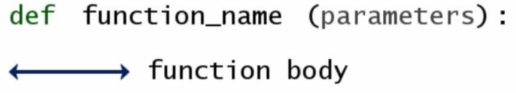
អនុគមន៍(Function)
ការសរសេរ Function ក្នុងភាសានិមួយៗមានលក្ខណះខុលគ្នាផងដែរ ។
បង្កើតអនុគមន៍ត្រូវប្រើKeyword “def” ជាមួយឈ្មោះ នៃFunction នឹង វង់ក្រចក “( )” ។
Parameter ឬ Argument ត្រូវតែដាក់នៅក្នុងវង់ក្រចក “( )” ។
បន្ទាត់ទីមួយនៃ Function អាចសរសេរអក្សរ ។
គ្រប់ Function ទាំងអស់នៅខាងចុងនៃ Function ត្រូវបញ្ចប់ដោយ ” : ” ។

Slide 37
អនុគមន៍(Function)
def add_num(x, y):
return x + y
num1 = 1000
num2 = 2000
print(num1,"+",num2,"=", add_num[(num1,num2))
Practice :
1.input num1 and num2 from keyboard
2.Make calculator :add, sub,mul ,div
3.Make function:odd_even_num to display odd or even

Slide 38
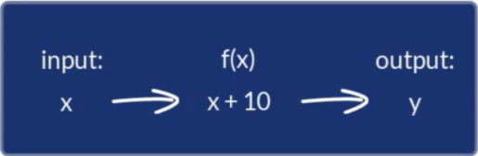
Wy use Function!
def f(a, b):
z = 2 * (a + b)
return z
print("Program starts!")
x = 3
res1 = f(x, 2+a)
print("Result of function call:", res1)
x = 4
y = 7
res2 = f(a, b)
print("Result of function call:", res2)

Slide 39
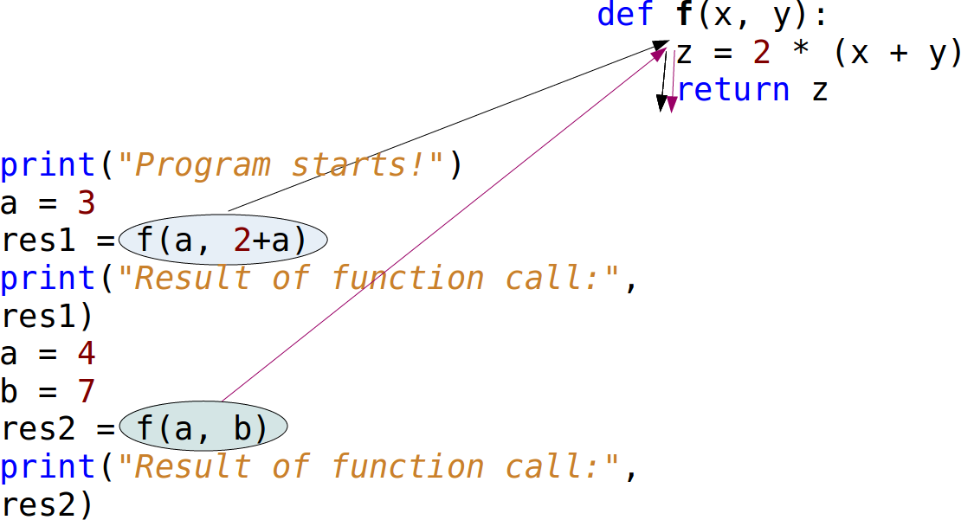

Slide 40
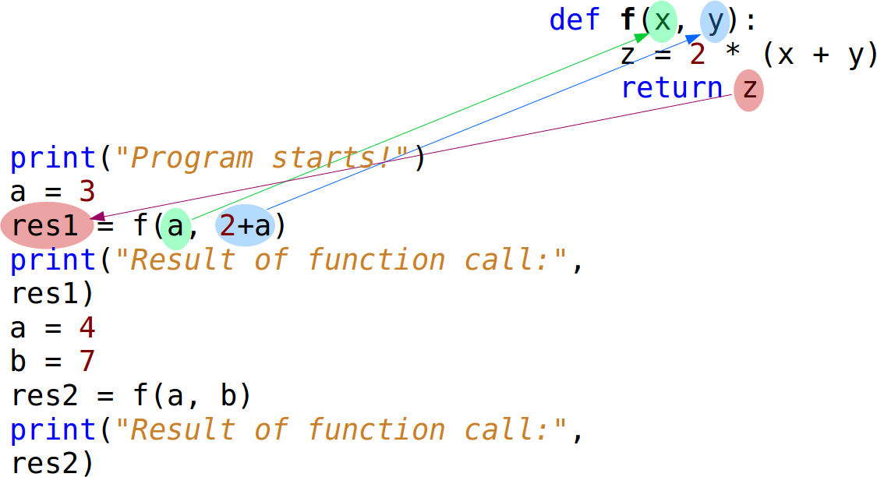

Slide 41
a = float(input('a = '))
b = float(input('b = '))
if a == 0:
if b == 0:
print('Identity equation')
else:
print('Contrary equation')
else:
x = -b/a
print('x =', x)

Slide 42
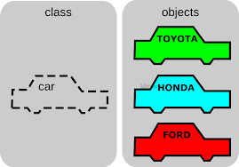
Object and Class
ពាក្យថា Object គឺឧបករណ៍ផ្សេងៗឬមនុស្ស​ សត្វដែលមានប្រភេទច្បាស់លាស់ណាមួយ ។ រាល់ Object ទាំងអស់ត្រូវមានរូបរាង និងសកម្មភាពជាក់លាក់ ។ ឧទាហរណ៍ Toyata, Honda, Ford ជា Object ព្រោះវាមានរូបរាង និងសកម្មភាពកំណត់បានថាជា “Car” ។ ចំណែកពាក្យ “Car”ឧបកណ៍ឬនិន្នន័យតំណាអោយឈ្មោះនៃទ្បានទាំងអស់ ឬអាចហៅម្បាងទៀតថា Class ដែលជាបណ្តុំនៃ Properties និង Function .

Slide 43
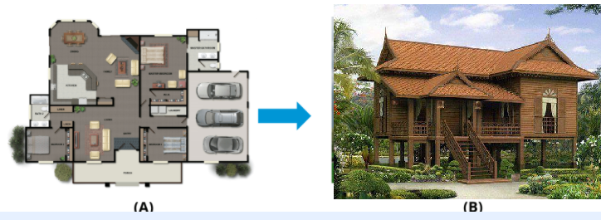
Class and Object
- Class នៅក្នុងភាសា Python ជាប្លង់មេ(Blueprint) ឬពុម្ពគំរូដើមប្រើសម្រាប់បង្កើតនូវ Objects ផ្សេងៗ ។ វាមានព័ត៌មានលម្អិតទាំងអស់នៃវត្ថុមួយ។
- វាបណ្តុំនៃ Properties និង Method(function) ដែលវាមានទាំងពីរជាសមាជិកនៃ Class

Slide 44
ដើម្បីបង្កើត Class ប្រើ Keyword : class
Class Class_name:
Statement 1
Statemnet 2
…
Statement n
class MyClass:
x = 5
#create p1 object of MyClass class
p1 = MyClass()
print(p1.x)

Slide 45
The __init__function
ការប្រើ __init __ () Function សម្រាប់កំណត់តំលៃទៅអោយ Objects ឬប្រមាណវិធីផ្សេងៗ ដែលតែងតែត្រូវបានប្រតិបត្តិនៅពេលថ្នាក់ចាប់ផ្តើម ។
Example
បង្កើត class មួយឈ្មោះ Person នោះត្រូវប្រើ __init__() function ដើម្បីបញ្ជូលតំលៃអោយ name និង age:
class Person: def __init__(self, name, age): self.name = name self.age = age #creat p1 object of Person class that have name:Sok and age:36 p1 = Person(“Sok", 36) print(p1.name) print(p1.age)
Note: The __init__() function ត្រូវបានហៅមកប្រើដោយស្វ័យប្រវត្តិរាល់ពេល Class ត្រូវបានប្រើដើម្បីបង្កើត​នូវ Object ថ្មី

Slide 46
Object Methods
វត្ថុក៏អាចមាន Methodផងដែរ ដែលវាស្ថិតនៅក្នុងវត្ថុគឺជា Function ដែលជាកម្មសិទ្ធិរបស់វត្ថុ ។
ចូរយើងបង្កើត Method មួយនៅក្នុងថ្នាក់(class)៖
class Person: def __init__(self, name, age): self.name = name self.age = age def myfunc(self): print("Hello my name is " + self.name) p1 = Person("John", 36) p1.myfunc()

Slide 47
The self Parameter
The self parameter is a reference to the current instance of the class, and is used to access variables that belongs to the class.
It does not have to be named self , you can call it whatever you like, but it has to be the first parameter of any function in the class:

Slide 48
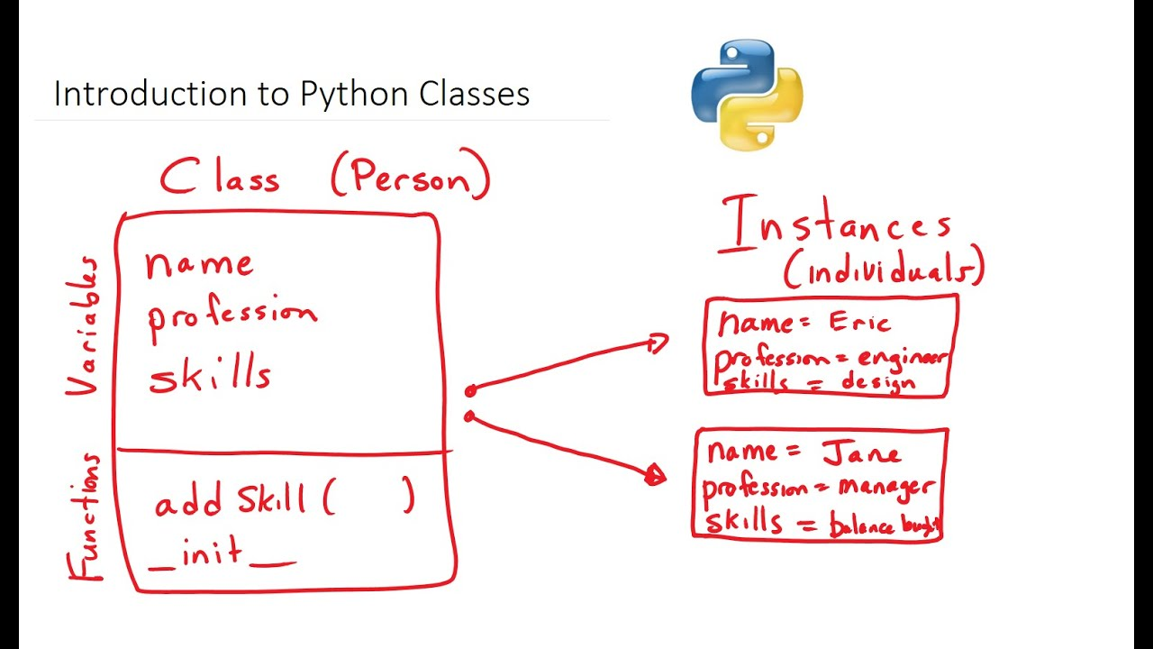

Slide 49
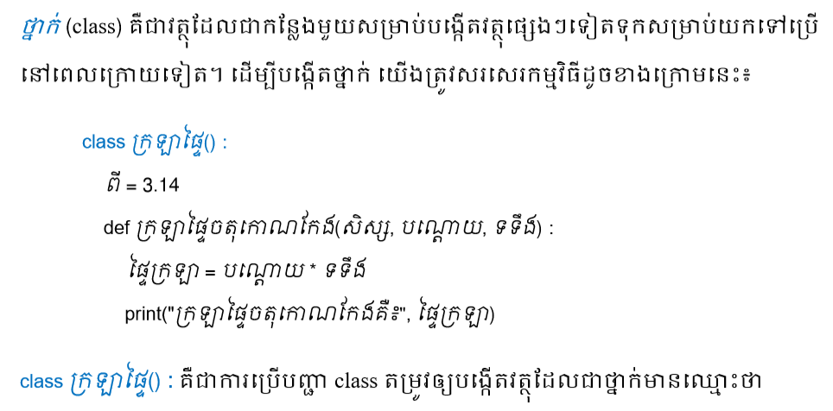

Slide 50
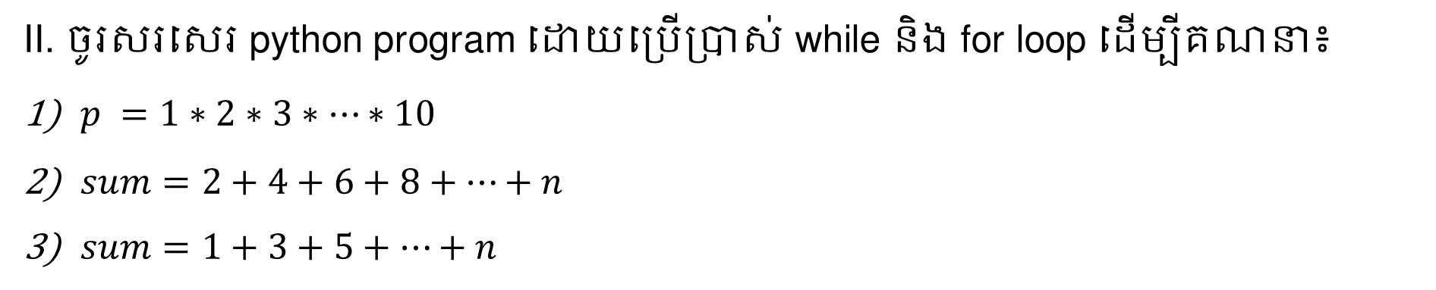
Exercises:
1. ដូចម្តេចដែលហៅថា(a)Python ?. ; (b).គេប្រើវាសម្រាប់ធ្វើអ្វី?
​​​​ 2. ចូរនិយាយពីភាពខុសគ្នារវាង Compiling and Interpreting ?
3. តើ input ជា function ប្រើសម្រាប់ធ្វើអ្វី?ចូរអោយឧទាហរណ៍ពីការប្រើអនុគមន៍នេះ?
4. ចូរពន្យស់ Statements និមួយៗខាងក្រោម :
1. import RPi.GPIO as GPIO
2.GPIO.setmode(GPIO.BOARD)
3.GPIO.setup(3, GPIO.OUT)
4.GPIO.output(3, True)
II. ចូរសរសេរ python program ដោយប្រើប្រាស់ while និង for loop ដើម្បីគណនា៖
$p =1∗2∗3∗…∗10$
$sum=2+4+6+8+…+n$
$sum=1+3+5+…+n$

Slide 51
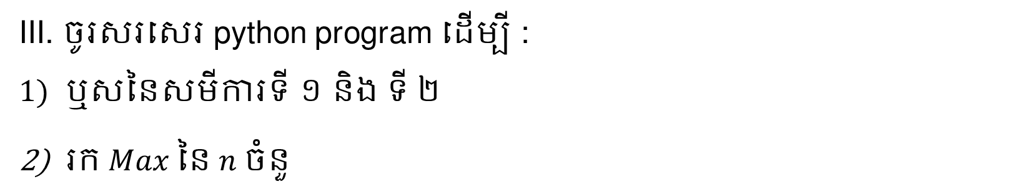
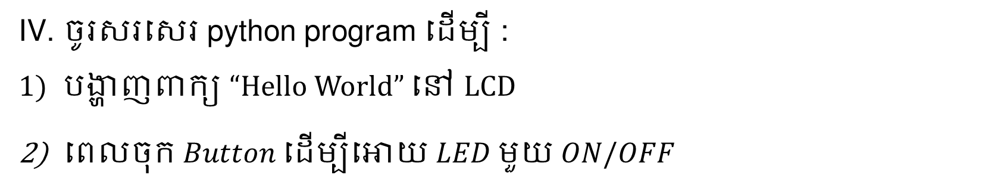
Exercises Continue…:
III. ចូរសរសេរ python program ដើម្បី :
ឬសនៃសមីការទី ១ និង ទី ២
$រក Max នៃ n ចំនួ$
IV. ចូរសរសេរ python program ដើម្បី :
បង្ហាញពាក្យ “Hello World” នៅ LCD
$ពេលចុក Button ដើម្បីអោយ LED មួយ ON/OFF$
V. ដូចម្តេចដែលហៅថា Rasp Car ? វាផ្សំដោយ Hardware សំខាន់អ្វីខ្លះ?

Slide 53


Thank You

